Slide 1

Віршовані вправи для очей
На допомогу вихователю

Slide 2
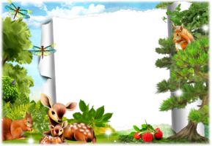
1. Очі щільно ми закрили – це один, два, три, чотири.
Потім ширше розкриваєм,
Вдалині щось роглядаєм.
І поки ми розглядали
До шести порахували.
Щоб очі наші відпочили,
Робим це разів чотири.

Slide 3
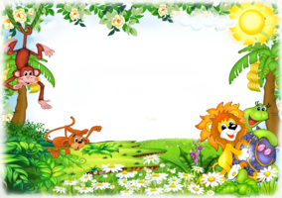
2. Очі швидко обертаєм,
Головою не хитаєм.
Вліво раз, два, три, чотири.
Вправо стільки ж повторили.
По колу очі обертаєм
І все навколо розглядаєм.
Раз коло, два і три, чотири.
Щільніше очі ми закрили.
На п’ять і шість їх потримали
І потім знову закружляли.

Slide 4

3. Раз, два, три! Очі догори!
На чотири та й на п’ять
Будем міцно їх стулять.
Знову очі догори
Ми рахуєм раз, два, три!
Очі щоб відпочивали
Дивимось ми вліво – вправо.
Потім блимаєм очима.
І знову ними вправо - вліво.

Slide 5
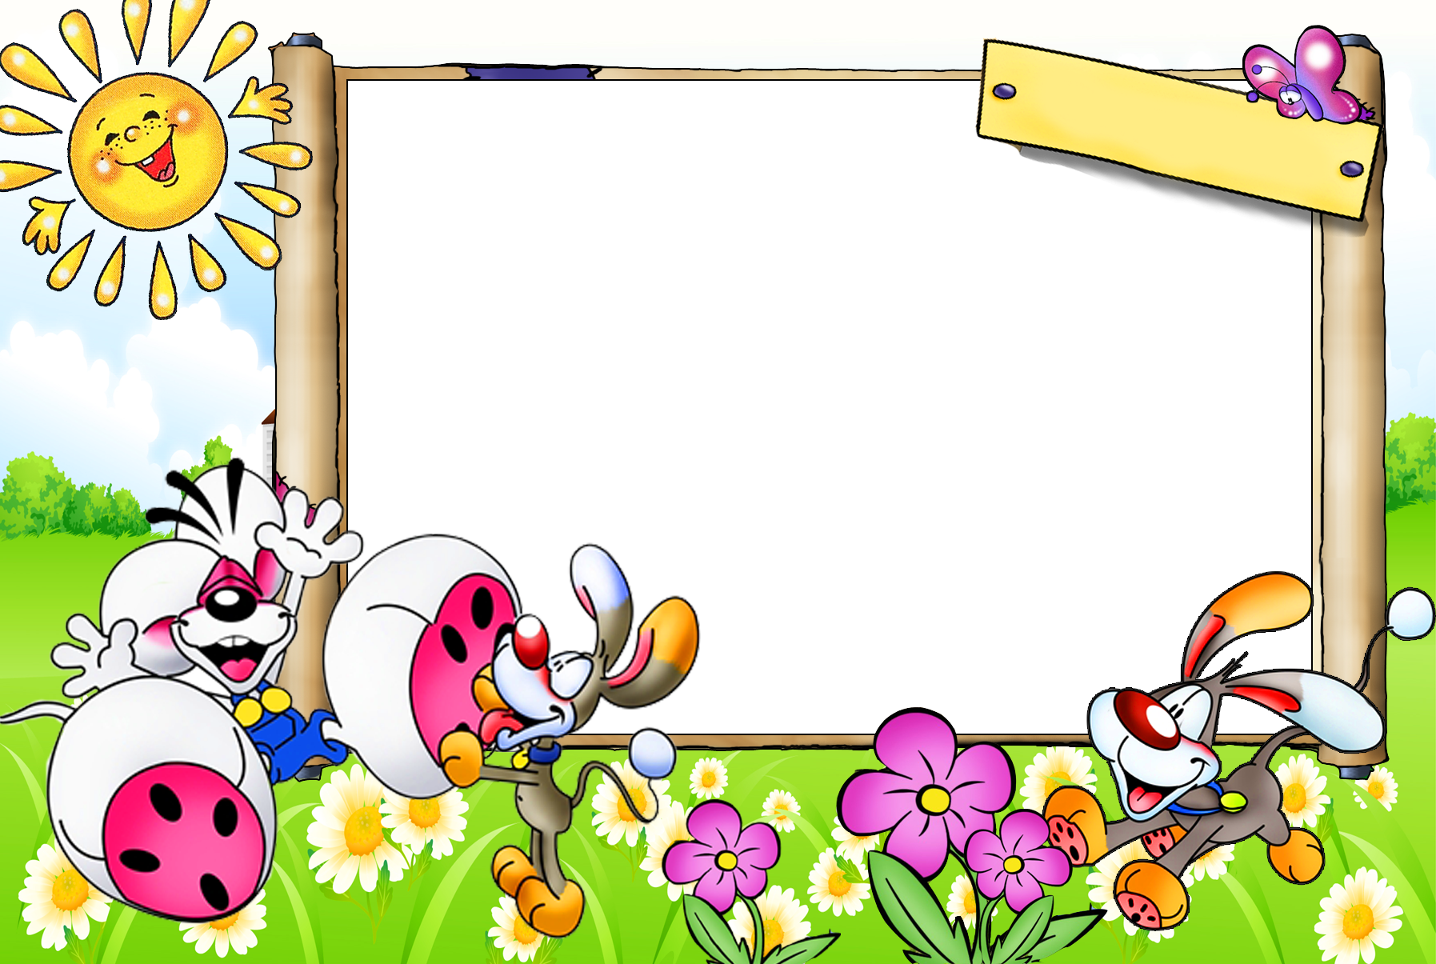
4. Один, два, три, чотири.
Оченята щось втомились. (закриваємо вічка)
Треба глибоко дихати, (робимо вдих)
А оченятам по колу бігати. (відкриваємо очі, поглядом «малюємо» окружність)
Швидко-швидко відкрили й закрили.
(часто моргаємо)
Оченята відпочили. (закриваємо очі, накриваємо їх долоньками)
Один, два, три, чотири. (відкриваємо очі, посміхаємося)

Slide 6
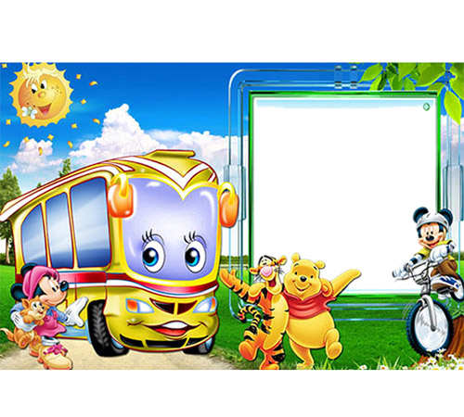
5. В автобусі
Сидимо в автобусі ми,
Дивимось на всі боки.
(дивимося вправо-вліво не повертаючи голови)
Дивимося вгору, дивимось униз
А автобус наш стоїть, що ж це він притих?
(замружуватися)
Внизу річка - глибоко,
(відкриваємо очі і дивимося вниз, на кінчик носа, не опускаючи голови)
Вгорі пташки - високо.
(дивимося вгору, на точку між бровами)
Двірники – туди-сюди
Витирають личенько.
(швидко моргаємо)
Колеса закрутилися,
Вперед ми покотилися.
(Здійснюємо кругові рухи очима)

